Slide 1
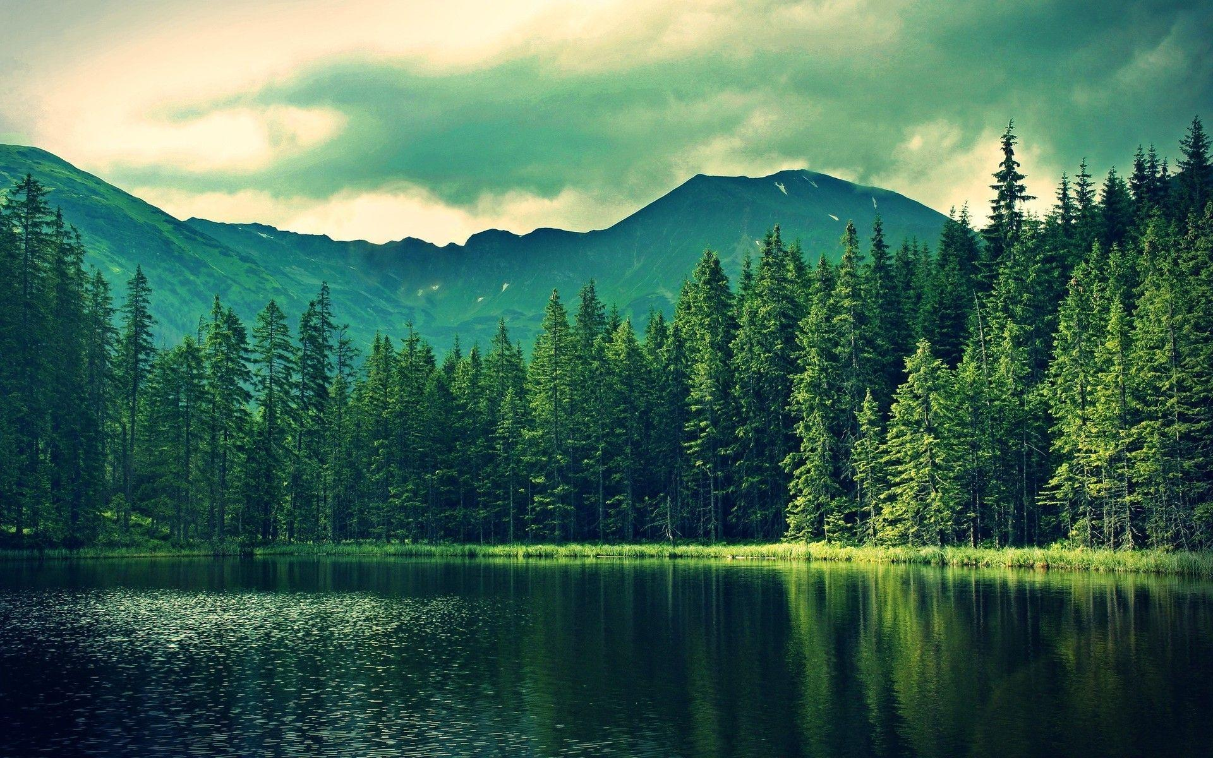
Modélisations par L-systèmes
Fait par Issa, Alex et Thibault

Slide 2
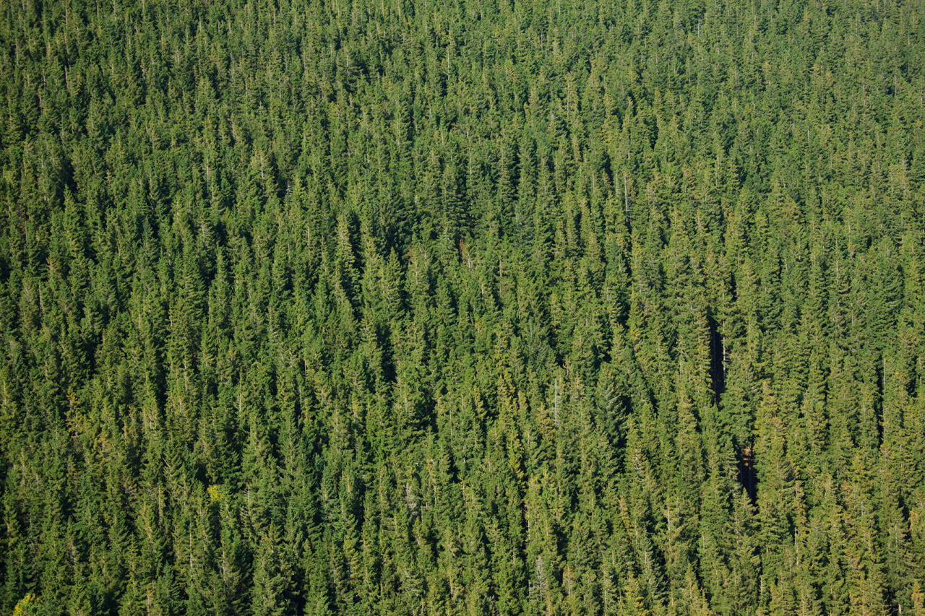
P L A N
1. Complément théorique
2. Définition formelle d’un L-système
3. Interprétation turtle
4. Un peu de botanique…
5. Impression 3D
6. Des modèles prédictifs

Slide 3
Un Alphabet c’est quoi ?
$$\sum{=}\{ a, b, c, d, e, f, g, h, i, j, k, l, m, n o, p, q, r, s, t, u, v, w, x, y, z \}$$

Slide 4
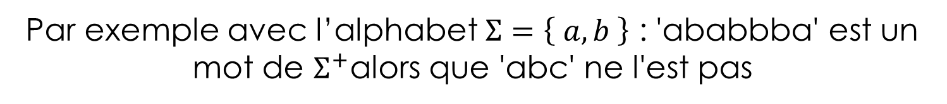
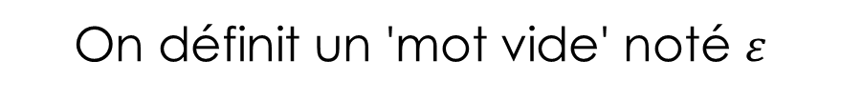
Un Mot c’est quoi ?
$${\text{Un} \text{mot} \text{d}\text{′}\text{un} \text{alphabet} Σ \text{est} \text{d}\text{é}\text{fini} \text{par} \text{une} \text{suite} \text{d}\text{’é}\text{l}\text{é}\text{ments} \text{de} Σ noté Σ}^{+}$$
Par exemple avec l’alphabet $Σ=\left\{ a,b \right\}$ : 'ababbba' est un mot de $Σ^{+}$alors que 'abc' ne l'est pas
On définit un 'mot vide' noté $ε$

Slide 5
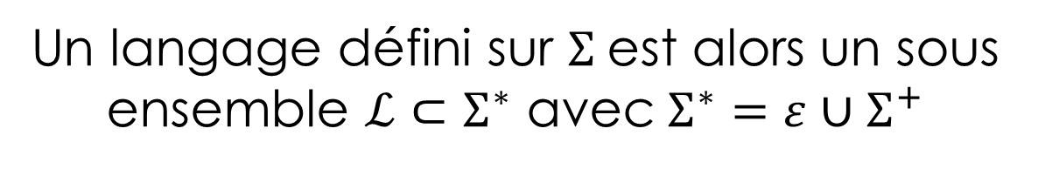
Un Langage c’est quoi ?
Un langage défini sur $Σ$est alors un sous ensemble $ℒ⊂Σ^{∗}$ avec$Σ^{∗}=ε∪Σ^{+}$

Slide 6
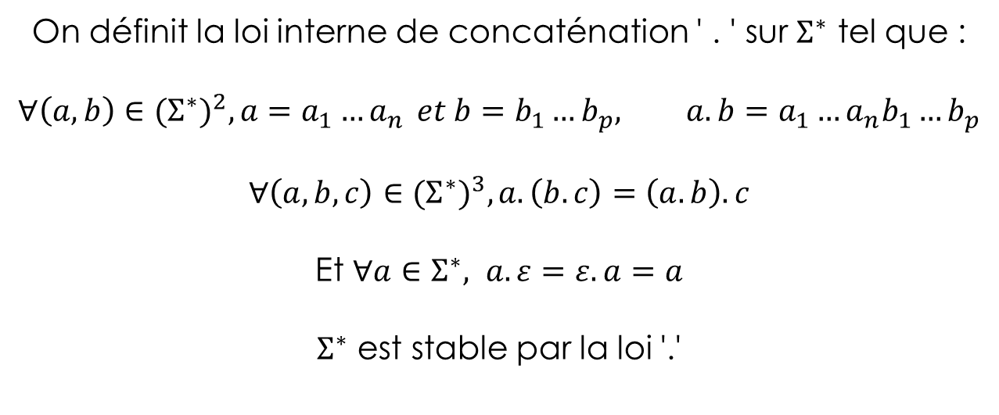
La Concaténation c’est quoi ?
On définit la loi interne de concaténation ' . ' sur $Σ^{∗}$ tel que :
$$∀\left(a,b\right)∈{{(Σ}^{∗})}^{2}, a=a_{1}{…a}_{n} et b=b_{1}…b_{p}, a.b=a_{1}…a_{n}b_{1}…b_{p}$$
$$∀\left(a,b,c\right)∈{{(Σ}^{∗})}^{3}, a.\left(b.c\right)=\left(a.b\right).c$$
Et $∀a∈Σ^{∗}, a.ε=ε.a=a$
$Σ^{∗}$ est stable par la loi '.'

Slide 7
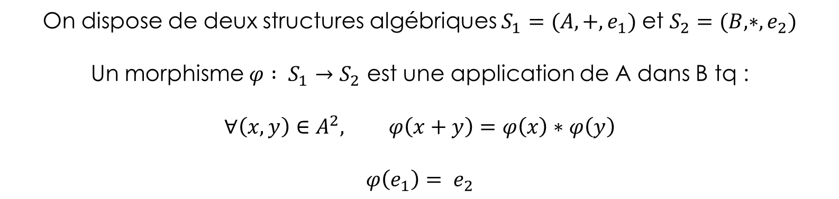
Un Morphisme c’est quoi ?
On dispose de deux structures algébriques $S_{1}=(A,+,e_{1})$ et $S_{2}=(B,∗,e_{2})$
Un morphisme $φ : S_{1}→S_{2}$ est une application de A dans B tq :
$$∀\left(x,y\right)∈A^{2}, φ\left(x+y\right)=φ\left(x\right)∗φ\left(y\right)$$
$$φ\left(e_{1}\right)= e_{2}$$

Slide 8
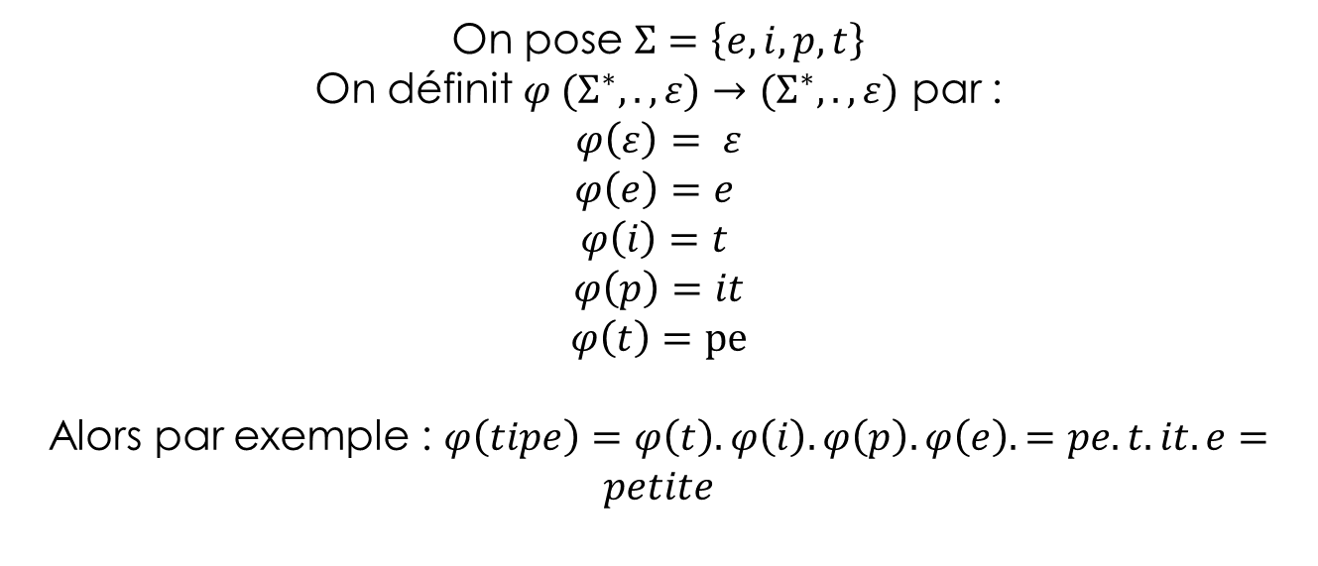
Un exemple de morphisme de Langage
On pose $Σ=\left\{e,i,p,t\right\}$
On définit $φ {(Σ}^{∗},.,ε{)→(Σ}^{∗},.,ε)$ par :
$$φ\left(ε\right)= ε$$
$$φ\left(e\right)=e$$
$$φ\left(i\right)=t$$
$$φ\left(p\right)=it$$
$$φ\left(t\right)=pe$$
Alors par exemple : $φ\left(tipe\right)=φ\left(t\right).φ\left(i\right).φ\left(p\right).φ\left(e\right).=pe.t.it.e=petite$

Slide 9
Présentation formelle
Un L-système est un triplet (A, φ,g), avec :
A un alphabet fini
φ un morphisme (application de A* dans A* tq φ(vw)=φ(v) φ(w)
g une graine (mot de A)
L est alors le langage dénnoté par le L-système, à savoir :
L = {φ^n(g), n e N*}

Slide 10
Un exemple de L-système
A = {a,d,g}
φ : A* → A*
a → da
g → ga
d → ga
Graine = {g}

Slide 11
Un exemple de L-système
A = {a,d,g}
φ : A* → A*
a → da
g → ga
d → ga
Graine = {g}
φ(g) = ga

Slide 12
Un exemple de L-système
A = {a,d,g}
φ : A* → A*
a → da
g → ga
d → ga
Graine = {g}
φ²(g) = φ(ga)

Slide 13
Un exemple de L-système
A = {a,d,g}
φ : A* → A*
a → da
g → ga
d → ga
Graine = {g}
φ²(g) = gada

Slide 14
Un exemple de L-système
A = {a,d,g}
φ : A* → A*
a → da
g → ga
d → ga
Graine = {g}
φ³(g) = φ(gada)

Slide 15
Un exemple de L-système
A = {a,d,g}
φ : A* → A*
a → da
g → ga
d → ga
Graine = {g}
φ³(g) = gadagada

Slide 16
Un exemple de L-système
A = {a,d,g}
φ : A* → A*
a → da
g → ga
d → ga
Graine = {g}
φ⁴(g) = gadagadagadagada

Slide 17
Un exemple de L-système
A = {a,d,g}
φ : A* → A*
a → da
g → ga
d → ga
Graine = {g}
φ⁵(g) = gadagadagadagadagadagadagadagada

Slide 18
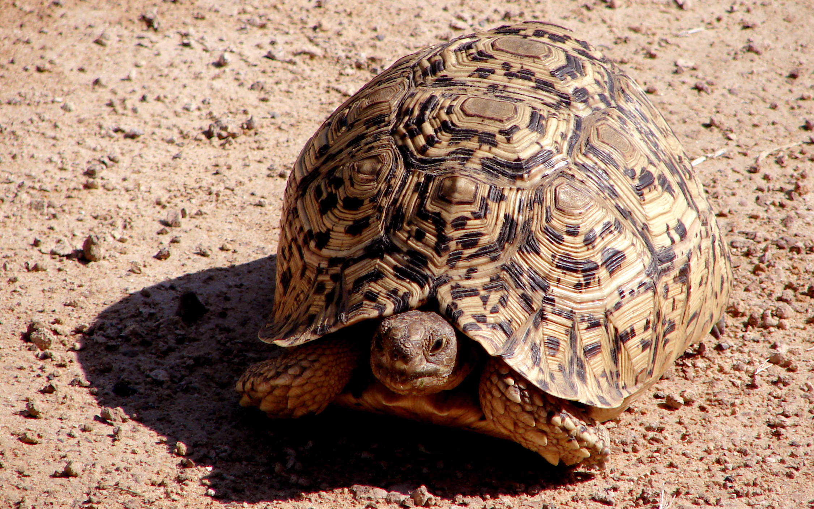
Intérprétation via ‘turtle’

Slide 19
Ici on explique comment une turtle se déplace
Bouts de segments que l’on pourrait tracer sans lever le crayon
5 opérations possibles :
Avancer
Tourner à gauche de x degrés
Tourner à droite de x degrés
Sauvegarder la position
Retourner à la dernière position sauvegardée

Slide 20
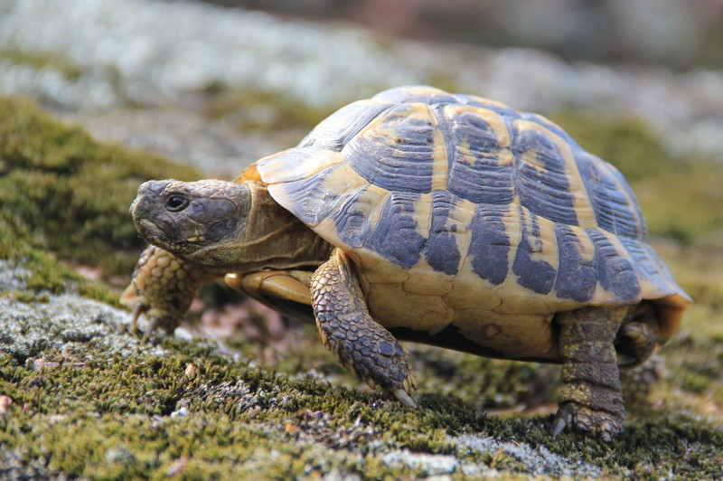

Slide 22
Avancer
ou
Rotation
Retours à la dernière position sauvegardée

Slide 23
A = {a,d,g}
φ : A* → A*
a → da
g → ga
d → ga
Graine = {g}
dagadagadagadagadagadagadagadaga
φ ⁵

Slide 24
dagadagadagadagadagadagadagadaga
Interprétation :
a = avancer
d = tourner à droite de 144°
g = tourner à gauche de 72°

Slide 25
dagadagadagadagadagadagadagadaga
Interprétation :
a = avancer
d = tourner à droite de 144°
g = tourner à gauche de 72°

Slide 26
dagadagadagadagadagadagadagadaga
Interprétation :
a = avancer
d = tourner à droite de 144°
g = tourner à gauche de 72°

Slide 27
dagadagadagadagadagadagadagadaga
Interprétation :
a = avancer
d = tourner à droite de 144°
g = tourner à gauche de 72°

Slide 28
dagadagadagadagadagadagadagadaga
Interprétation :
a = avancer
d = tourner à droite de 144°
g = tourner à gauche de 72°

Slide 29
dagadagadagadagadagadagadagadaga
Interprétation :
a = avancer
d = tourner à droite de 144°
g = tourner à gauche de 72°

Slide 30
dagadagadagadagadagadagadagadaga
Interprétation :
a = avancer
d = tourner à droite de 144°
g = tourner à gauche de 72°

Slide 31
dagadagadagadagadagadagadagadaga
Interprétation :
a = avancer
d = tourner à droite de 144°
g = tourner à gauche de 72°

Slide 32
dagadagadagadagadagadagadagadaga
Interprétation :
a = avancer
d = tourner à droite de 144°
g = tourner à gauche de 72°

Slide 33
MP
Interprétation :
a = avancer
d = tourner à droite de 144°
g = tourner à gauche de 72°

Slide 34
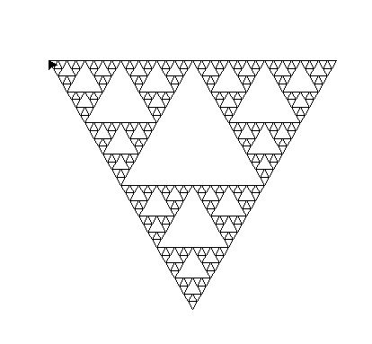
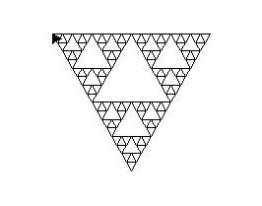
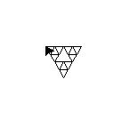
Interprétation fractale
A = {F;G;+;-}, graine = F-G-G
φ(F) = F-G+F+G-F
φ(G) = GG
φ(+) = + et φ(-)=-
Interprétation :
F ou G : avancer
+ : tourner de 120° vers la gauche
- : tourner de 120° vers la droite
φ²(graine)
φ⁴(graine)
φ⁵(graine)

Slide 35
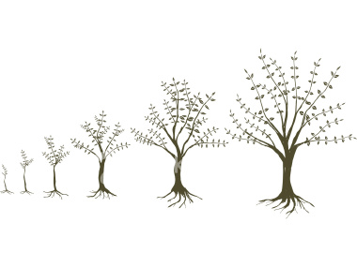
Le rapport avec les arbres
Les arbres possèdent une structure récursive et autosimilaire

Slide 36
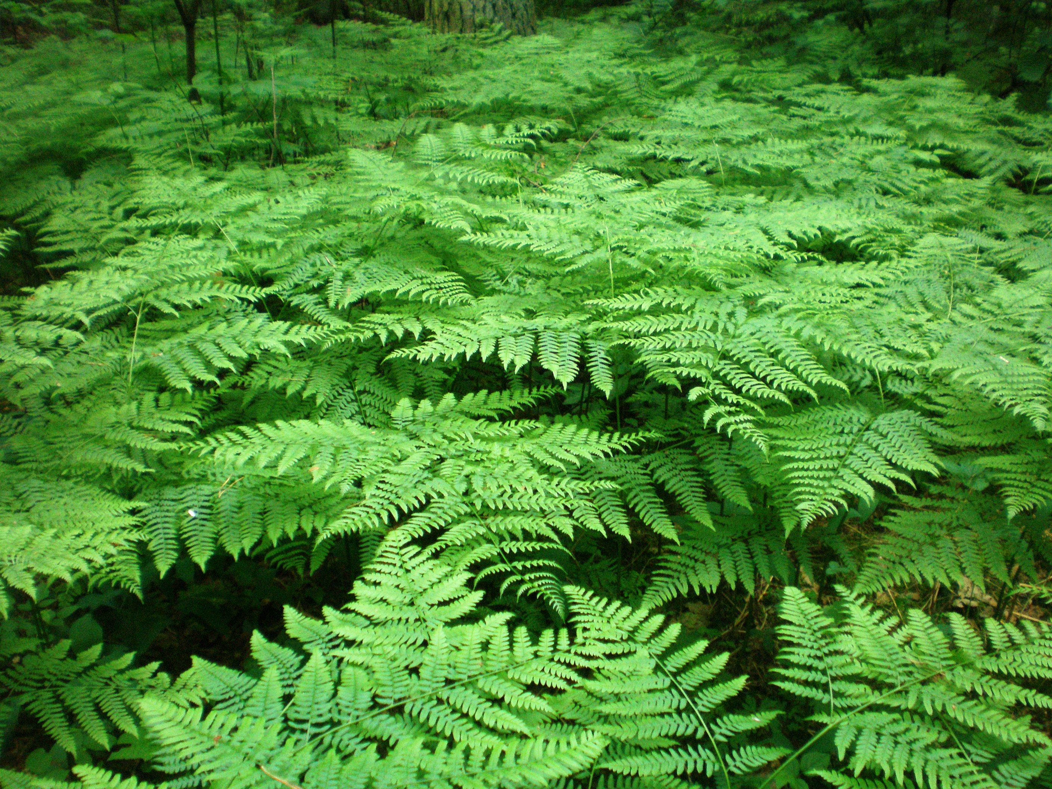

Slide 40
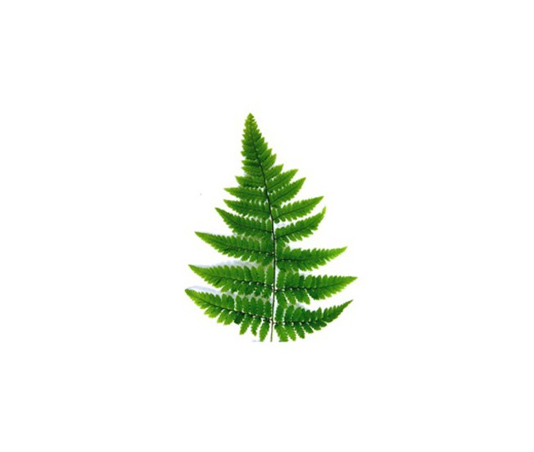

Slide 41
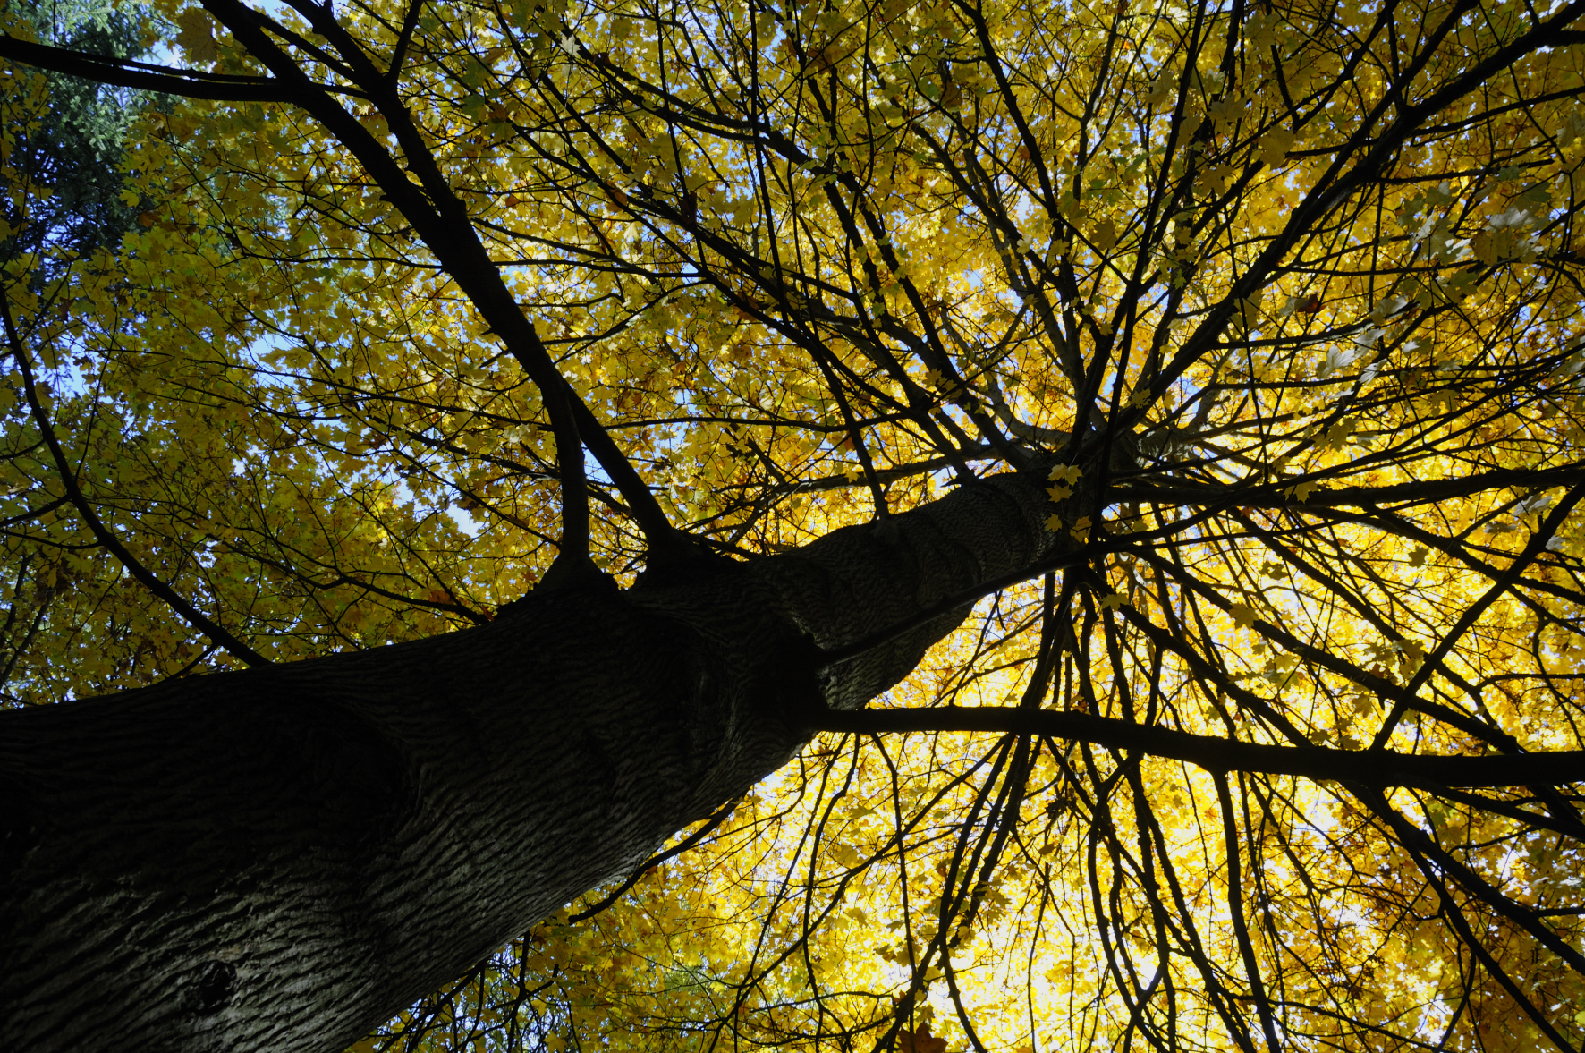
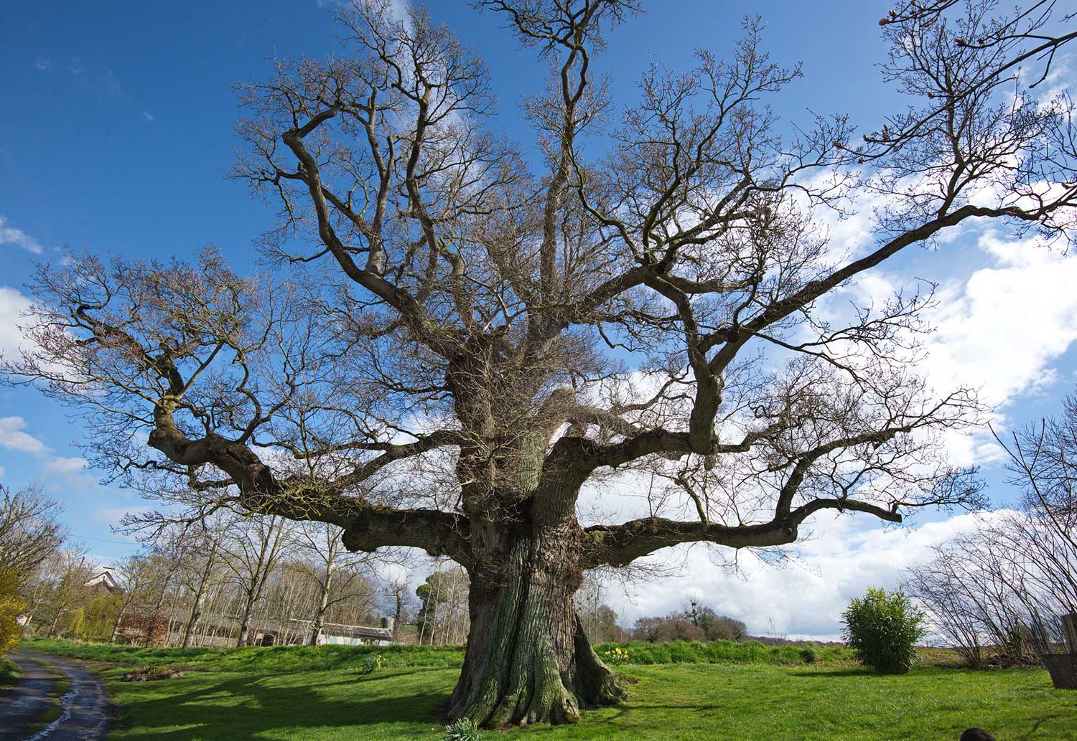

Slide 42
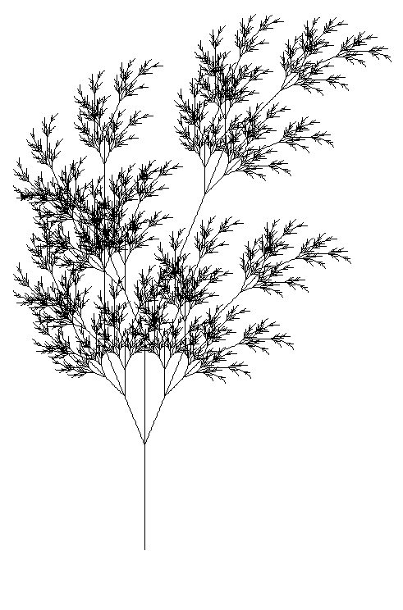
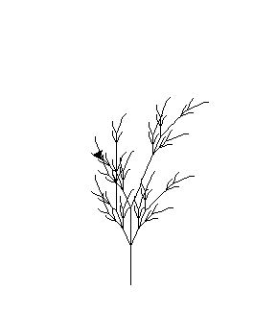
Exemple d’arbre en 2D obtenu
φ⁷(X)
φ⁵(X)
A = {X,F,+,-,[,]}
Graine = {X}
φ (X) = F[[-X][+X]]F[+FX]-X
φ (F) = FF
Interprétation :
F : avancer
+ : tourner de 30° vers la gauche
- : tourner de 30° vers la droite
[ : sauvegarder la position
] : retourner à la dernière position sauvegardée

Slide 43
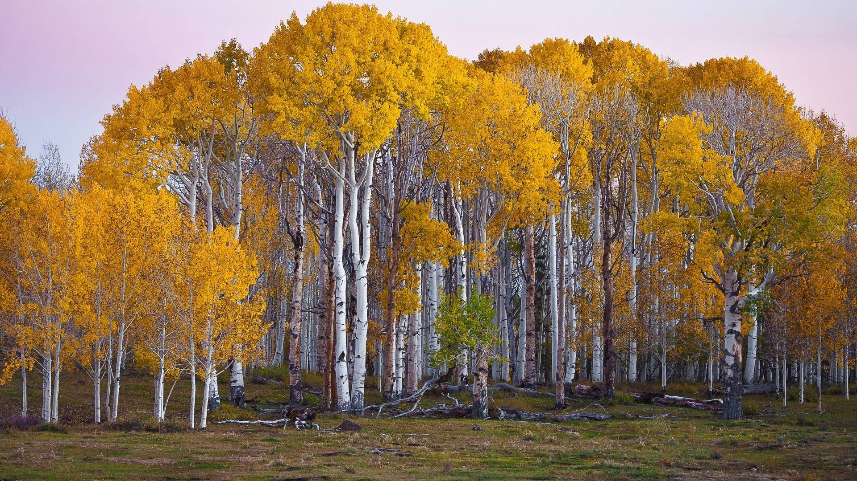
Extension des L-systèmes

Slide 44
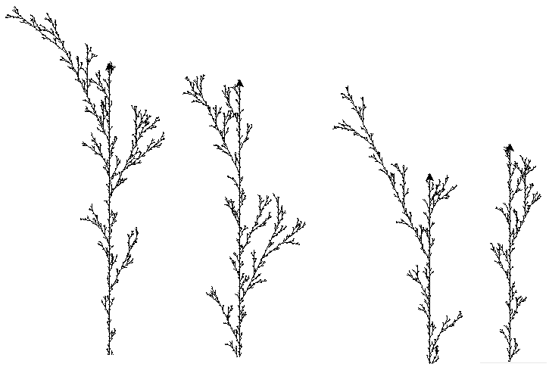
Un exemple de L-système stochastique
A = {F;+;-}, graine = F-G-G
φ(F) = F[+F]F[-F]F
φ(F) = F[+F]F
φ(F) = F[-F]F
φ(+) = + et φ(-)=-
Interprétation :
F ou G : avancer
+ : tourner de 120° vers la gauche
- : tourner de 120° vers la droite

Slide 45
Des L-systèmes ‘context-sensitive’ ?

Slide 46
L-systèmes en 3D

Slide 47
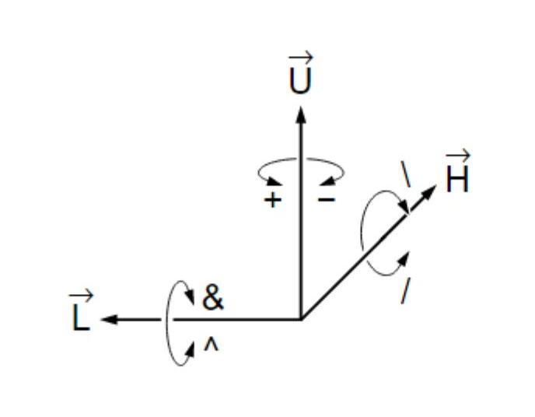
Extension de la turtle

Slide 48

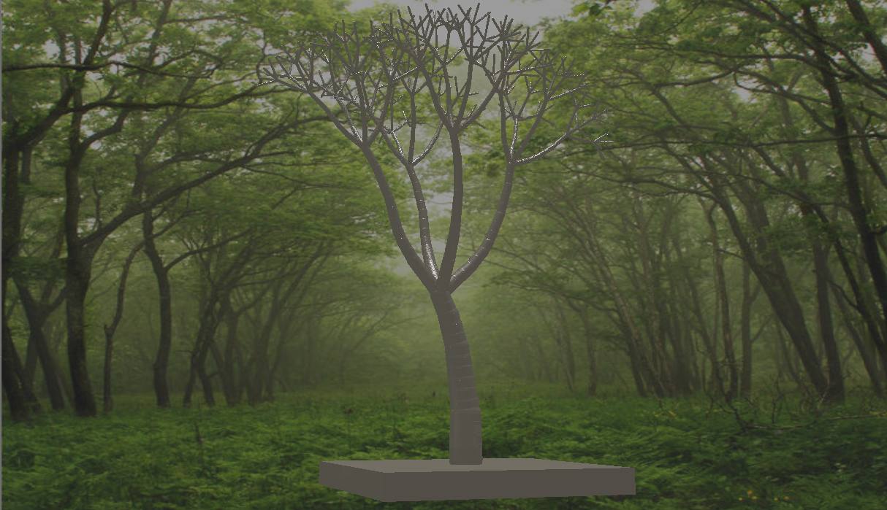
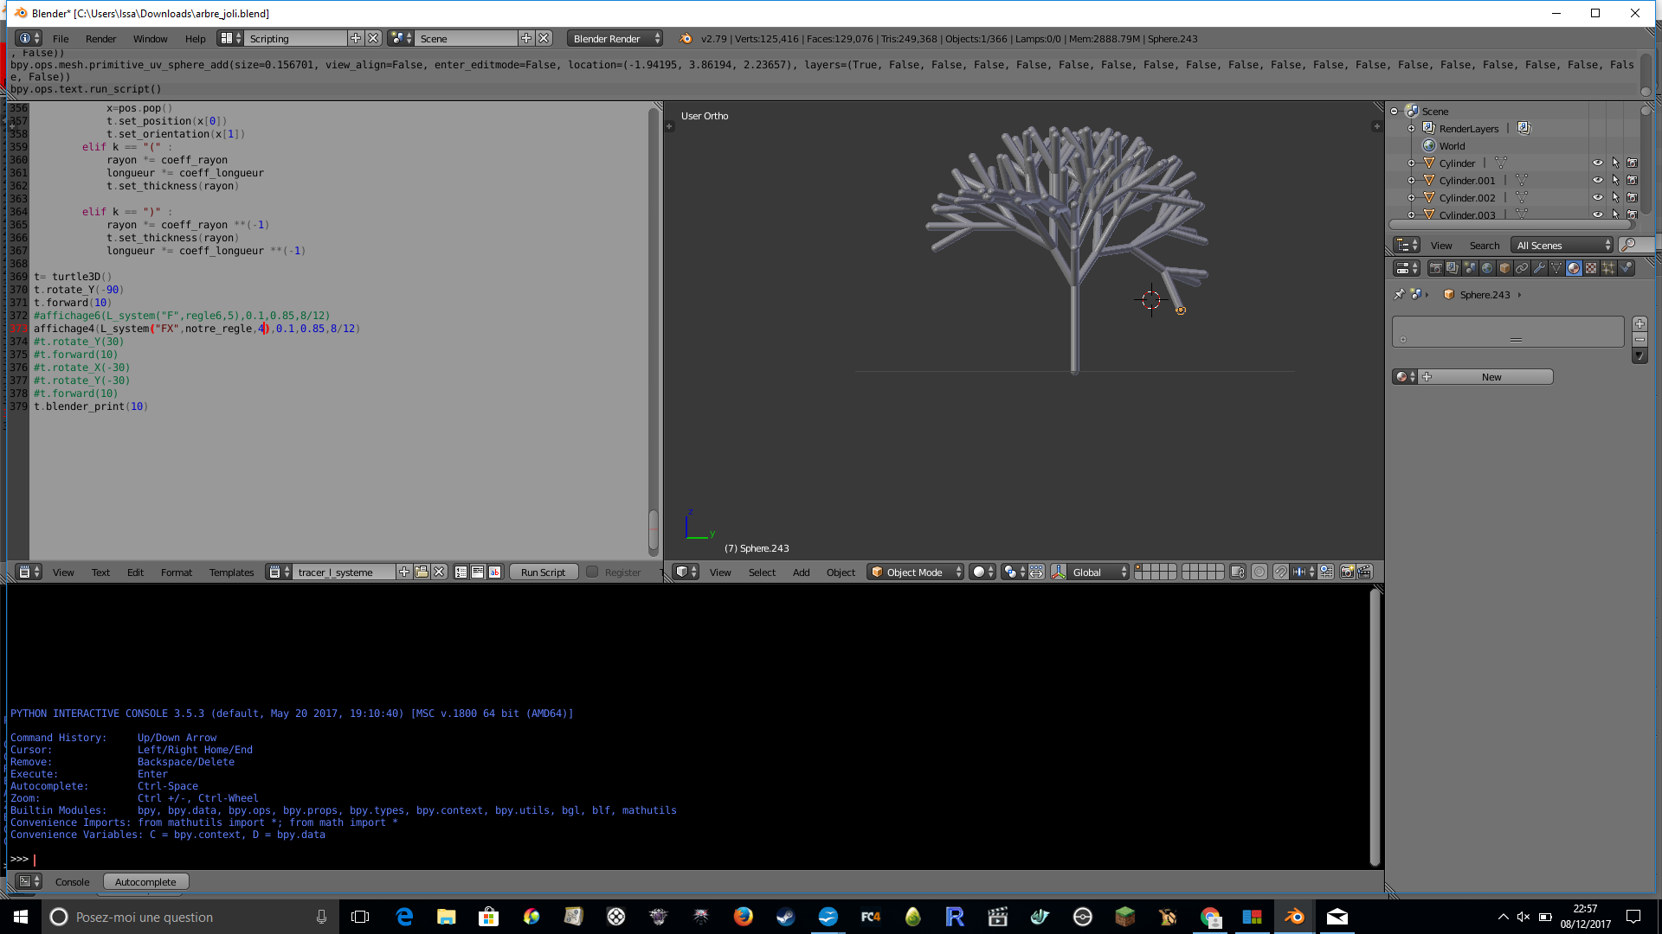
Utilisation de

Slide 49
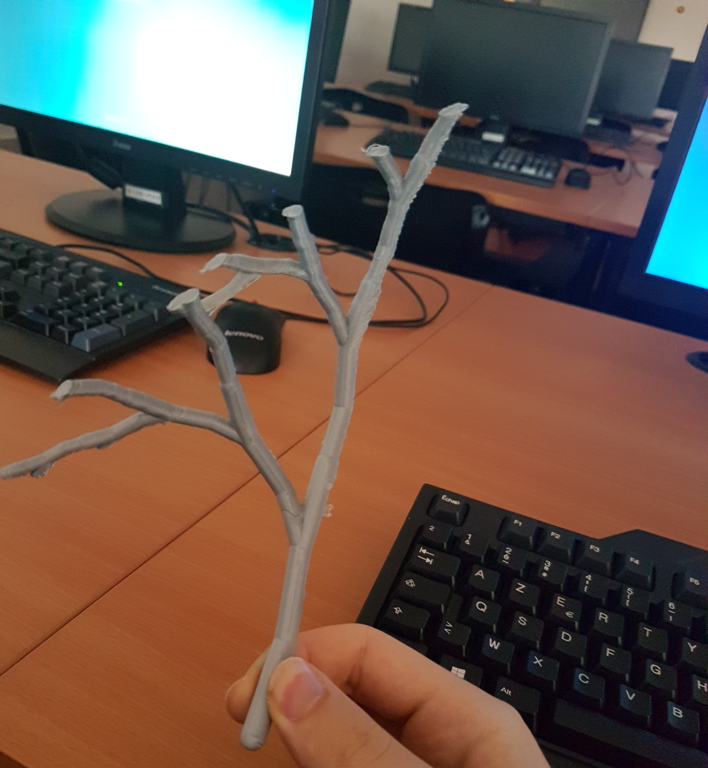
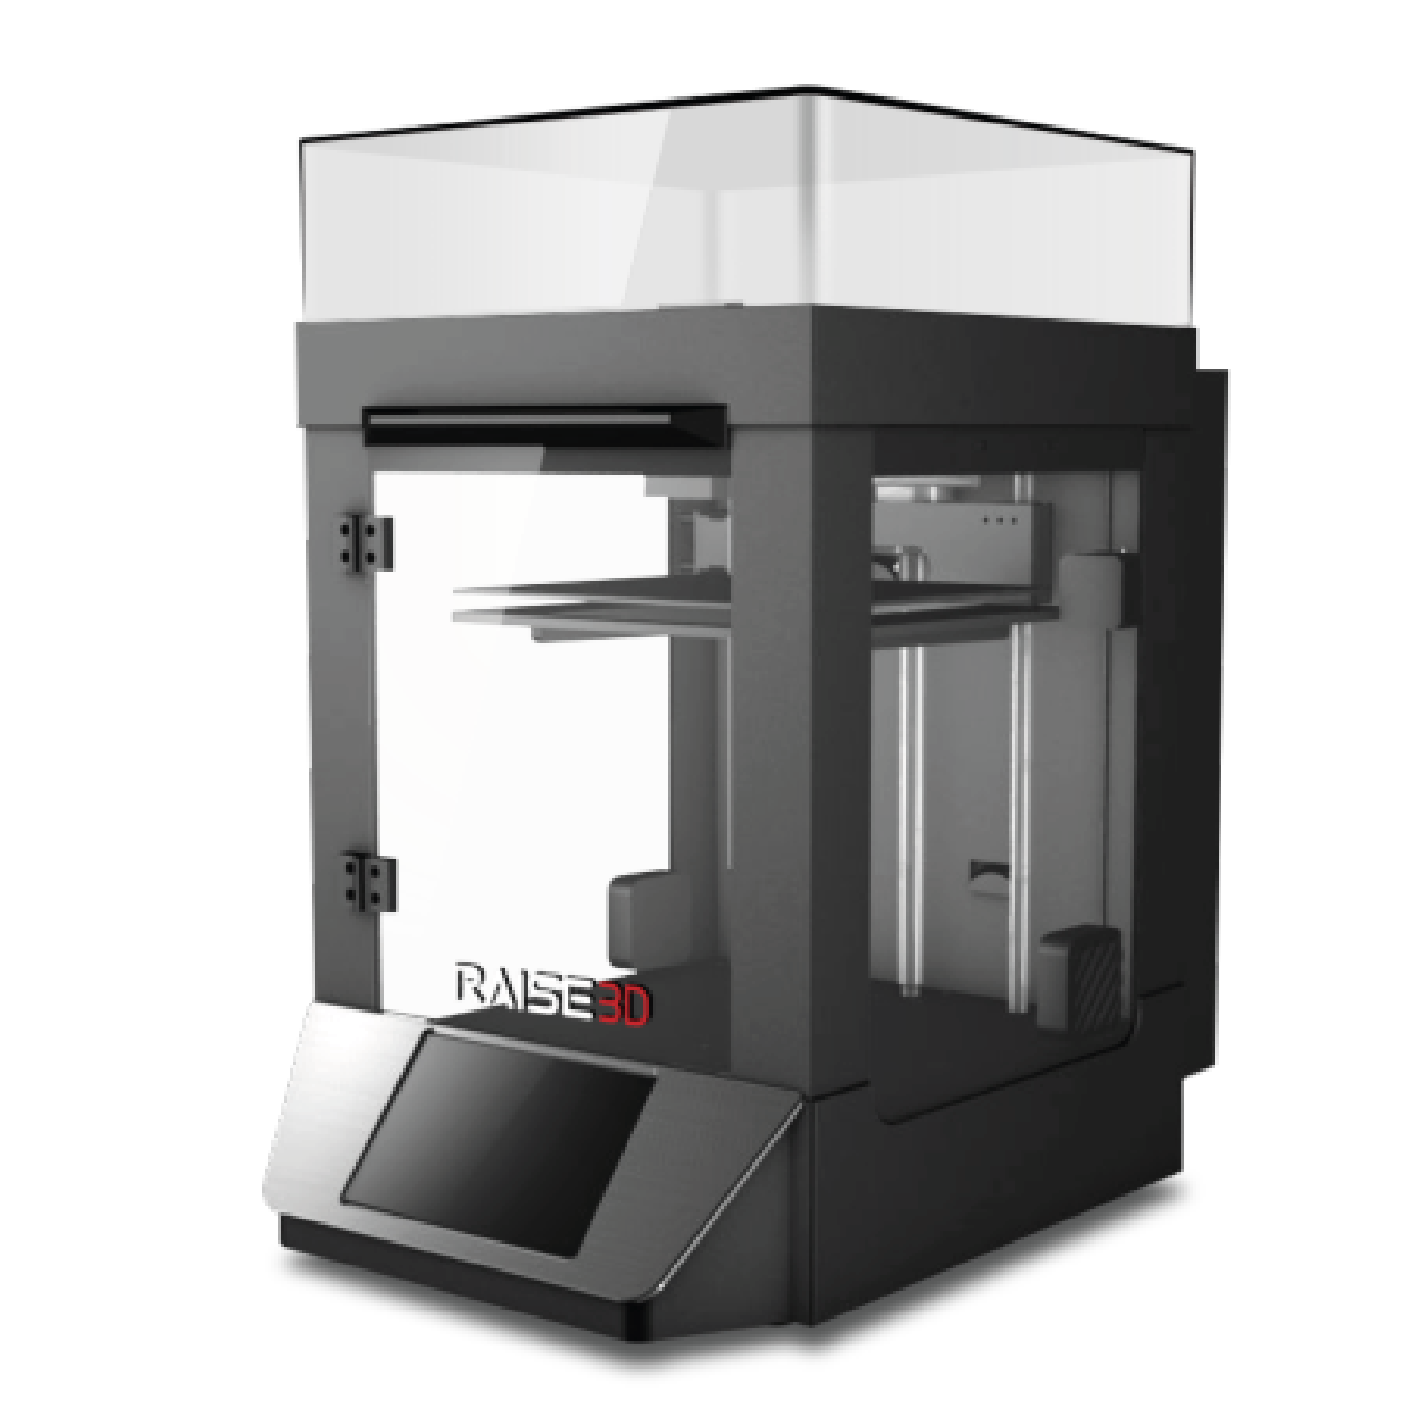
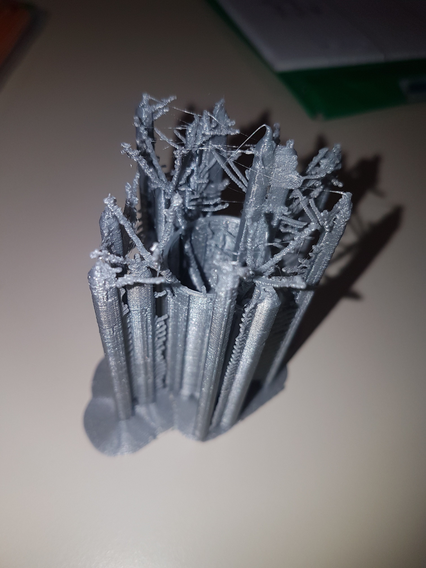
Des essais d’impression 3D

Slide 50
Application concrète
Amélioration graphique
Les fossiles et écosystèmes
Mutation de L-système

Slide 51
Eeett… à quoi ça sert ?

Slide 52
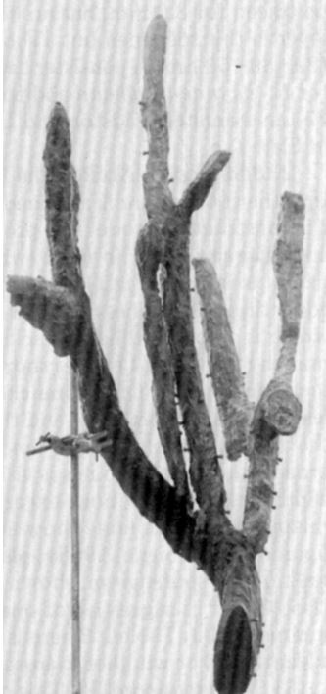
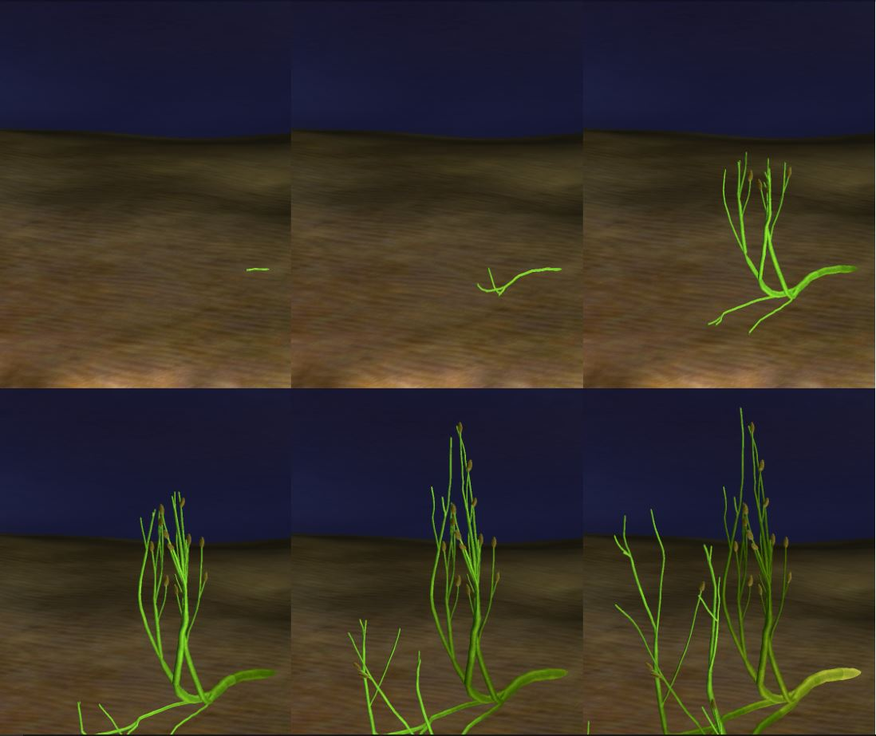
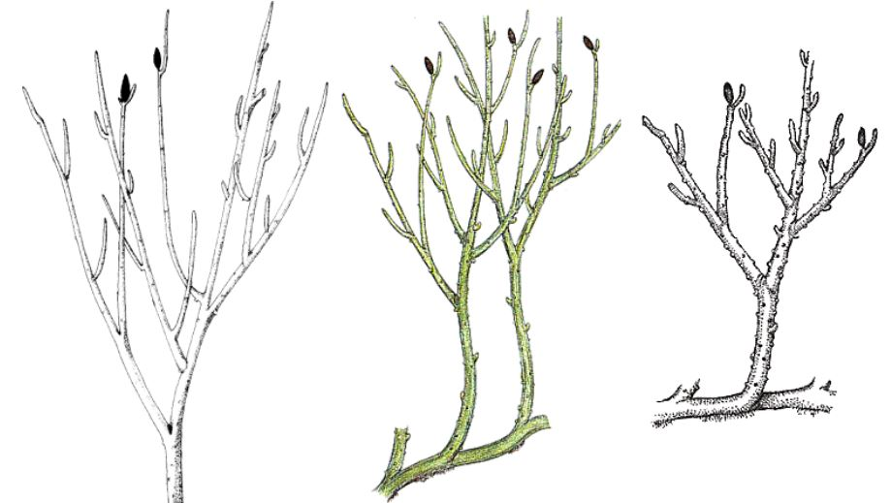
Modélisation d’espèces disparues grâce à leurs fossile
La Rhynia gwynnevaughanii

Slide 53
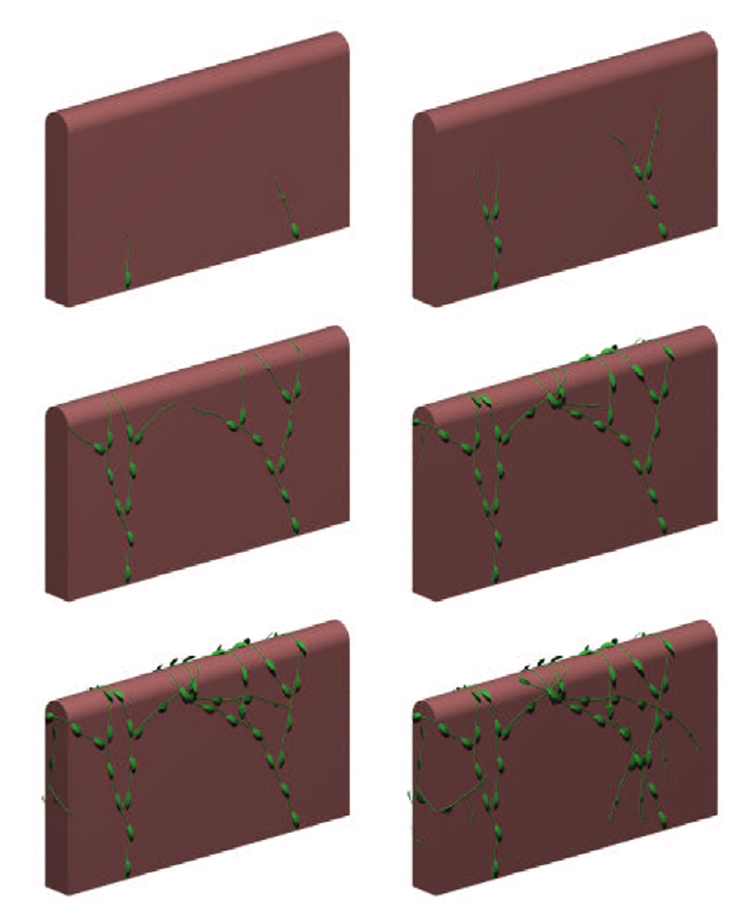
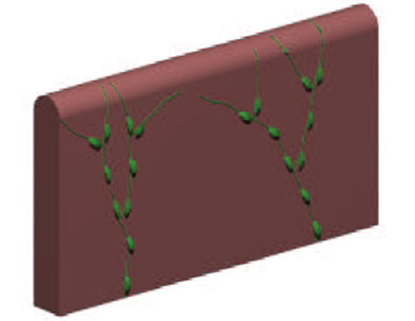
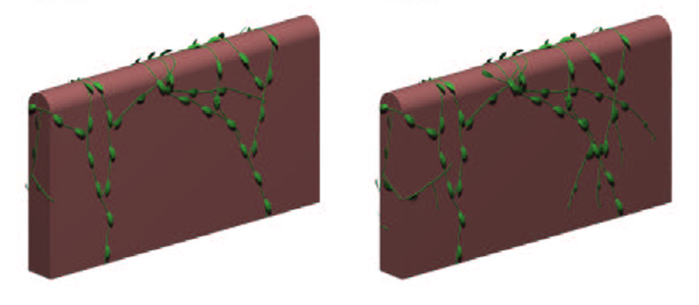
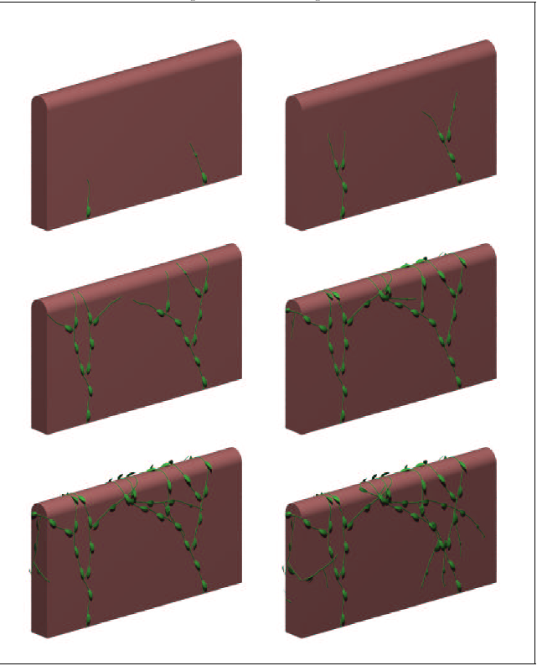
Une adaptation à l'environnemment

Slide 54
Des mutations de L système

Slide 55
Meilleur rendu 3D

